Slide 1
Keskihajonta σ

Slide 2
suuri hajonta tarkoittaa sitä, että tulos vaihtelee

Slide 3
kohdistus on helppo korjata (siirretään tähtäimiä) hajonta on vaikea korjata
Keskihajonta on yksi tapa mitata hajontaa, kaava?

Slide 4
Keskihajonta on poikkeamien neliöllinen keskiarvo
Neliöllinen keskiarvo?
Resepti: neliöt, sitten keskiarvo, sitten neliöjuuri
Esimerkki. Lukujen 4, 5 ja 6 neliöllinen keskiarvo on
$$\sqrt{\frac{4^{2}+5^{2}+6^{2}}{3}}=\sqrt{\frac{16+25+36}{3}}\sqrt{\frac{77}{3}}=5,0662…$$
Lukujen tavallinen keskiarvo on 5. Siis neliöllinen keskiarvo on eri asia.

Slide 5
Keskihajonta on poikkeamien neliöllinen keskiarvo
Poikkeama = arvo – keskiarvo
Esimerkki. Kahdeksan oppilaan pisteet ovat 2, 4, 4, 4, 5, 5, 7, 9
Keskiarvo $\frac{2+4+4+4+5+5+7+9}{8}=\frac{40}{8}=5$
Erilaiset poikkeamat (2-5)=-3, (4-5)=-1, (5-5)=0, (7-5)=2, (9-5)=4
Kaikki poikkeamat -3, -1, -1, -1, 0, 0, 2, 4
Neliöt 9, 1, 1, 1, 0, 0, 4, 16
Keskiarvo (9+1+1+1+0+0+4+16)/8=32/8=4
Keskihajonta $\sqrt{4}=2$
Esimerkki: https://en.wikipedia.org/wiki/Standard_deviation

Slide 6
Keskihajonnan merkki
Keskihajontaa merkitään kirjaimella
σ
Tämä on kreikkalainen pieni sigma (”pallo lippalakilla”). Merkki Σ
on suuri sigma eli summamerkki (”kierretty M”)

Slide 7
Esim. Thessaloniki Θεσσαλονίκη
Kuva: Google Maps

Slide 8
σ

Slide 9
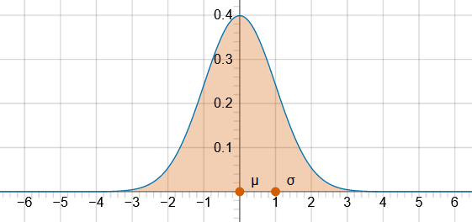
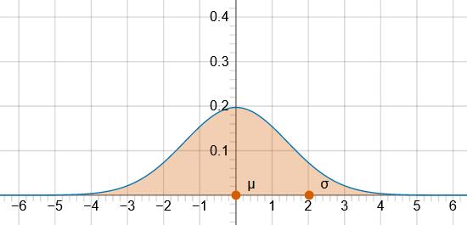
Keskihajonta kuvaa jakauman leveyttä
Pieni keskihajonta (esim. σ=1)
Suuri keskihajonta (esim. σ=2)

Slide 10
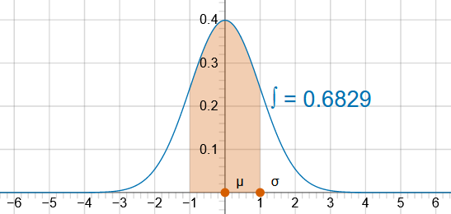
Normaalijakauma
Alle keskihajonnan päässä
keskiarvosta on 68% populaatiosta
Esim. Ihmispopulaation keskipituus on 177 cm ja keskihajonta 6 cm.
Tällöin 68% ihmisistä on pituudeltaan 177-6 … 177+6 eli 171 … 183
Jos rajana on 1σ, niin
alle 171 cm olevat ihmiset ovat lyhyitä
välillä 171-183 cm olevat ihmiset ovat keskipitkiä
yli 183 cm olevat ihmiset ovat pitkiä
Luvut: https://www.laakarilehti.fi/tieteessa/alkuperaistutkimukset/ millainen-on-suomalaisten-aikuisten-pituuden-yhteys-sairastavuuteen/

Slide 11
1σ, 2σ, 3σ
Kuva: https://fi.wikipedia.org/wiki/Keskihajonta
yli 177+6=183
on pitkä
yli 177+6+6=189
on tosi pitkä
yli 177+6+6+6=195
on tosi Mars pitkä (0,1% ihmisistä)
Historian pisin ihminen? Kengännumero?

Slide 12
Robert Wadlow (1918-1940) 272 cm kengännumero 75
Esim. monenko keskihajonnan etäisyys keskipituudesta
$$\frac{etäisyys}{keskihajonta}=\frac{272−177}{6}=15,83…$$
Äärimmäisen harvinainen poikkeusarvo. Ei noudata tavanomaista jakaumaa.
Jos mittaus on yli 3σ päässä keskiarvosta, on mittauksessa tehty todennäköisesti virhe. Todennäköisyys mittaukselle 0,27%.

Slide 13
Miten keskihajonnan σ saa selville esim. pituudelle?
Jos halutaan tarkka arvo, täytyy mitata koko populaatio
Esim. kaikkien suomalaisten pituudet
Hankalaa mitata, tulos muuttuu joka päivä (vauvoja syntyy jne.)
Jos tyydytään tätä hetkeä kuvaavaan likiarvoon, voidaan ottaa tarpeeksi suuri ja kattava osuus ihmisistä
Esim. mitataan kaikkien lukiolaisten pituudet
Kaikki eivät käy lukiota, mutta otos lienee tarpeeksi suuri, 50% ikäluokasta
Onko otos edustava? Ovatko lukiolaiset yhtä pitkiä kuin ammattikoululaiset?
Tarpeeksi suuri otos? Tutkitaan otoksia Excelillä

